Slide 1
Всероссийский конкурс лучших региональных практик поддержки волонтерства «Регион добрых дел»
Курганская область
Общая сумма субсидии: 9 293 882,00
Сумма софинансирования: 185 877,64
первый блок: 7 163 527,00
второй блок: 2 130 355,00
Количество проектов второго блока: 4

Slide 2
Практика работы ГАНОУ КО «Центр развития современных компетенций» и развитие муниципальной сети медиаволонтерства
Дополнение и укрепление сети внештатных корреспондентов Молодежного портала Зауралья PROSPEKT45.RU путем открытия на базе 7 ресурсных муниципальных центров развития добровольчества корпунктов, оснащенных необходимым для оптимальной работы специалистов и внештатных корреспондентов оборудованием.
В рамках практики будет проведено обучение волонтеров (в том числе организаторов добровольческой деятельности), предоставлено материально-техническое обеспечение корпунктам, организовано создание и тиражирование позитивного контента о добровольчестве на единой медиаплатформе, организовано и проведено десять региональных интернет трансляций по основным направлениям государственной молодежной политики.
Сроки реализации:
январь - декабрь 2024 года
Показатель реализации практики: Численность граждан, вовлеченных в добровольческую (волонтерскую) деятельность, чел.:
28 000

Slide 3
Практика работы ГАНОУ КО «Центр развития современных компетенций» и развитие муниципальной сети медиаволонтерства
Цель: Комплексное развитие добровольческого движения Курганской области в медиа-сфере через развитие региональной сети внештатных корреспондентов Молодежного портала Зауралья PROSPEKT45.RU и открытие муниципальных волонтерских корпунктов портала на базе уже созданных муниципальных центров развития добровольчества для медиа-сопровождения муниципальных событий в сфере добровольчества
Проблема:
Отсутствие единой сети молодёжных сообществ в Интернете, что существенно сказывается на тиражировании контента: информация не доходит до потребителя из-за низкого качества контента и небольшого охвата.

Slide 4
Алгоритм реализации Практики
основные шаги
Проведение конкурсного отбора 7 наиболее перспективных муниципальных образований для открытия корпунктов на базе уже функционирующих Добро.Центров
Оснащение муниципальных корпунктов необходимой для работы медиа-волонтеров материально-технической базой
Создание команд и повышение компетенций основных участников, реализующих добровольческую деятельность, в том числе в рамках работы муниципальных центров на местах, с помощью образовательных программ, методического сопровождения и оказания консультационной помощи
Информационная поддержка деятельности волонтерских организаций и их проектов, популяризация добровольческого движения в регионе, создание механизмов вовлечения граждан в добровольческую деятельность

Slide 5
Партнеры реализации Практики
Автономная некоммерческая организация поддержки семьи, материнства, отцовства и детства «МАМА-КЛУБ»
Региональная общественная организация «Молодые парламентарии Курганской области»
Автономная некоммерческая организация гражданских инициатив «За Уралом»
Автономная некоммерческая организация по развитию физической культуры и спорта «Спортивный клуб «Бусидо»
Добро.Центры Курганской области
РО ВОД «Волонтеры-медики», РО ВОД «Волонтеры Победы», РО ВСКС
Органы местного самоуправления, органы исполнительной власти, СМИ

Slide 6
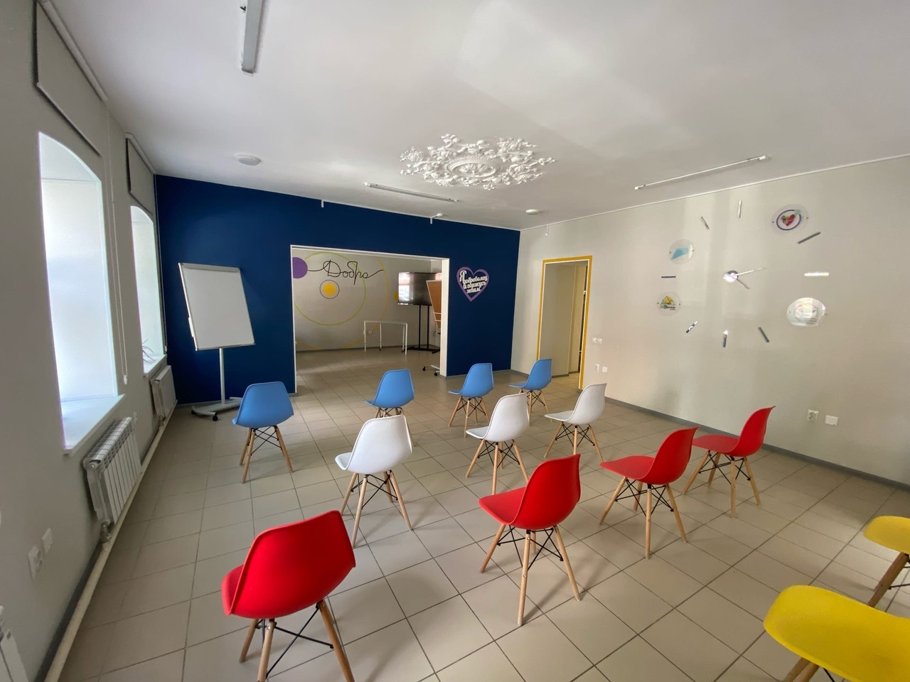
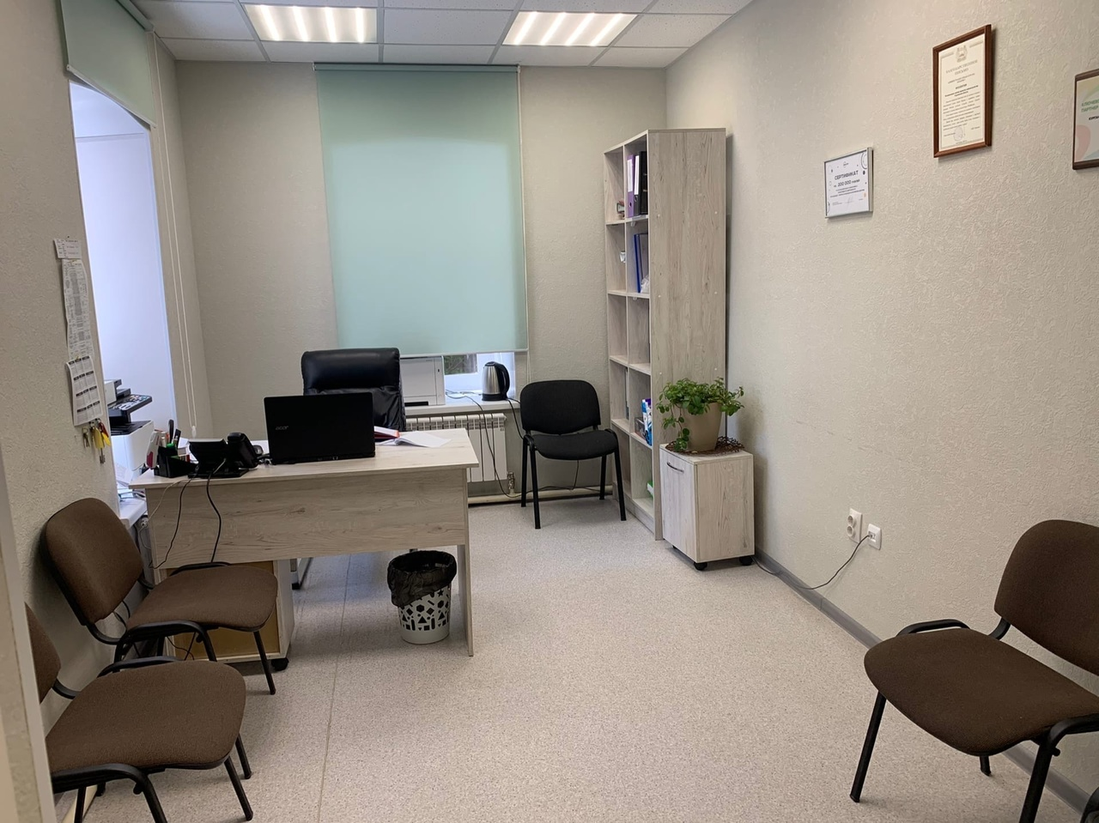
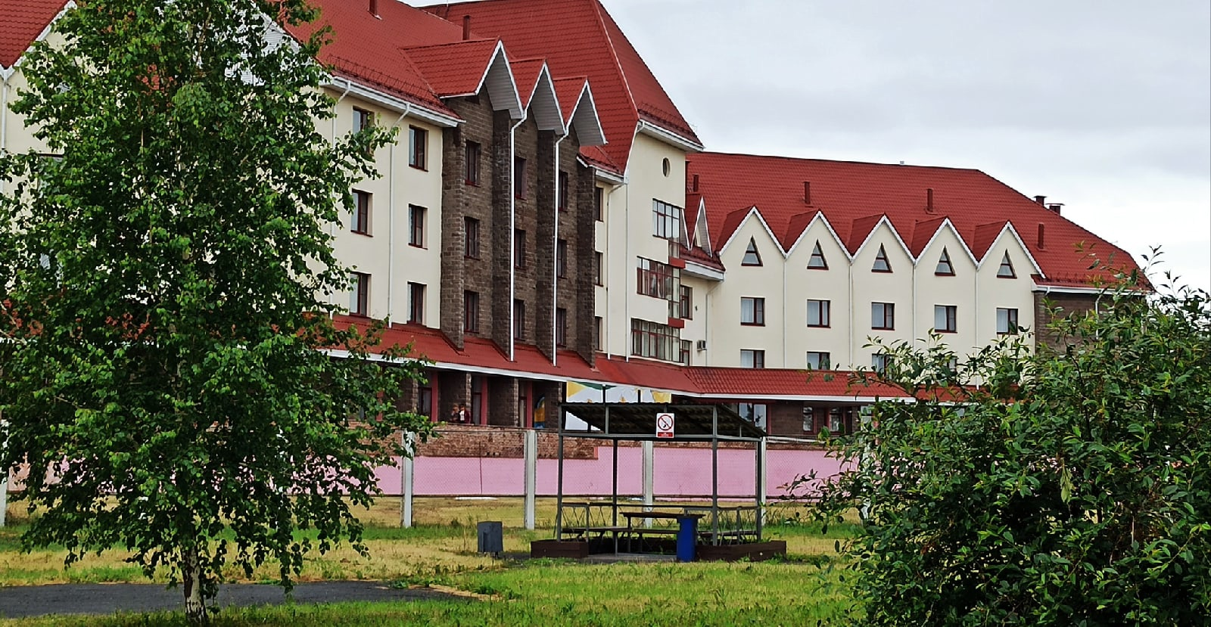
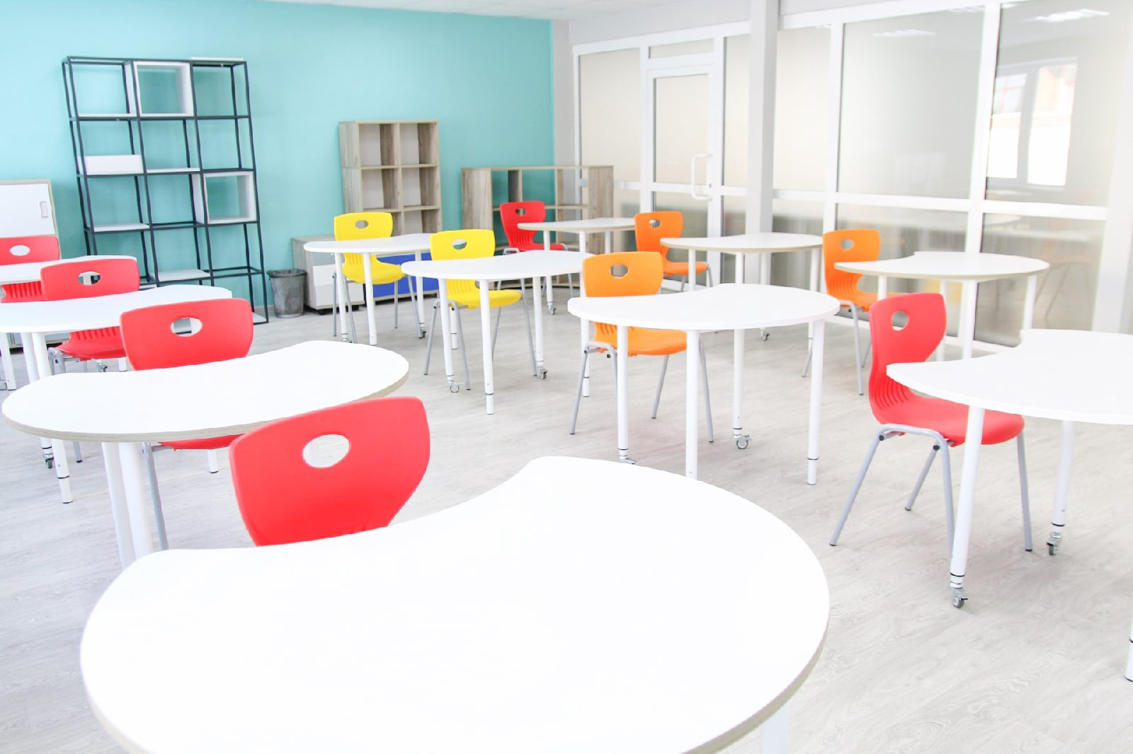
Инфраструктура основного исполнителя Практики
Коворкинг
Ресурсный центр
Комплекс отдыха и развития

Slide 7
Общая сумма практики: 7 163 527,00
4 239 277,00
120 000,00
1 922 950,00
574 800,00
114 000,00
102 500,00
90 000,00
Материально-техническое обеспечение
Административные расходы
Организация и проведение мероприятий
Организация и проведение образовательных программ
Организация и проведение исследований
Организация и проведение рекламной и информационной кампании
Иное

Slide 8
Всероссийский конкурс лучших
региональных практик поддержки волонтерства
«Регион добрых дел»
Курганская область

